Slide 1
ОБЛИЦИ И ЊИХОВИ КВАЛИТЕТИ

Slide 3
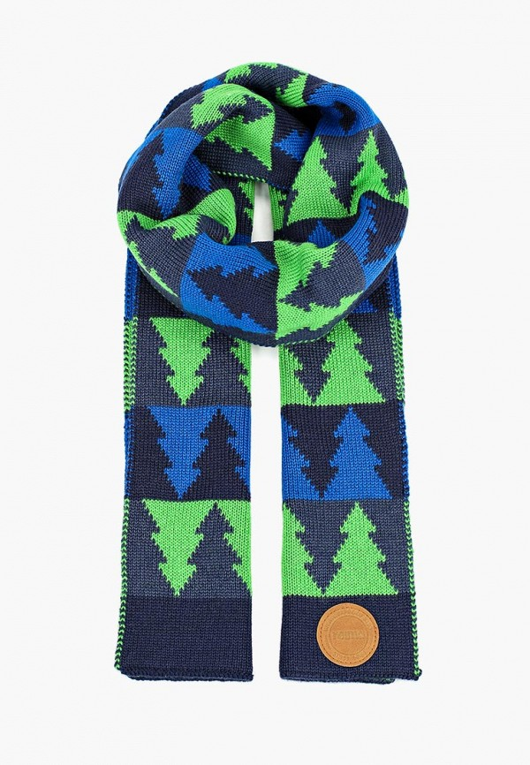
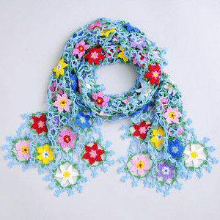

Slide 4
Мотив: ШАЛ
Потребан материјал: ПАПИР, КОЛАЖ ПАПИР,
КРЕП ПАПИР, ЉЕПИЛО...

